Slide 1

SKL Kommentus Inköpscentral
”Genvägar till digitalisering”
2018-09-05

Slide 2
Hur
Varför
digitalisera?

Slide 3
VI HAR INTE RÅD ATT LÅTA BLI
VI HAR INTE TID ATT VÄNTA
Vi har brist på arbetskraft!
Växla upp takten i förändringsarbetet
Inför nya, mer effektiva arbetssätt
Använd digitaliseringens möjligheter
Notes:
Sammanfattning ekonomirapporten

Slide 4
Vad är digitalisering?
Förändringsledning
Innovation
Digitalisering
”Digitisering”
Verksamhetsutveckling
…

Slide 5

TILLSAMMANS
För en smartare välfärd
Digitaliseringssamverkan SKL
- Styrgrupp
- Samverkanskansli

Slide 6
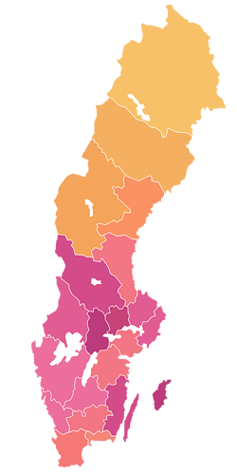


TILLSAMMANS skapar vi förändringskraft och stärker samarbetsförmågan
PROAKTIV BEHOVSFÅNGST
STRUKTURERADE ARBETSSÄTT
STÖD & LOTS
A
B
C
Behovfångst & stöd
Prioritering & beredning
Genomförande
Förvaltning

Slide 7

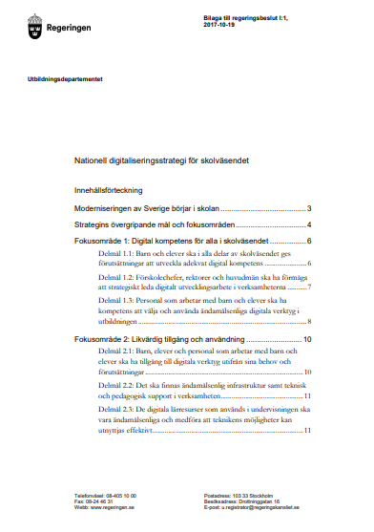
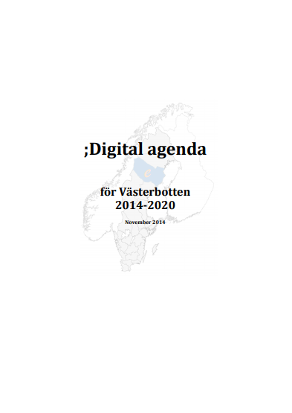








Komplex nationell & regional styrning
  Vision för eHälsa
  Digitaliseringsstrategi för ett hållbart digitaliserat Sverige
  Strategi för digitalisering av skolan
Notes:
Det finns otroligt många nivåer av styrning i samhället
Inom digitaliseringsområdet finns flera styrdokument och många mål att hålla reda på
Digitaliseringsstrategi för ett hållbart digitaliserat Sverige
Kompetens
Trygghet
Innovation
Ledning
Infrastruktur
Strategi för digitalisering av skolan
Digital kompetens för alla i skolväsendet
Likvärdig tillgång och användning
Forskning och uppföljning kring digitaliseringens möjligheter.
Vision för eHälsa
Regelverk
Enhetlig begreppsanvändning
Standarder
Handlingsplan Förutsättningar för digital utveckling
Ledning & styrning
Principer, arkitektur & säkerhet
Informationsförsörjning & digital infrastruktur
Processer & tjänster

Slide 8
Din kommuns/landstings
/regions
Verksamhetsplan
&
Budget 2019
med inriktning på
2020-2021
Det är då
det händer!
Notes:
Min erfarenhet att arbeta med styrning, ledning och förändringsledning i en verksamhet är att det viktigaste dokumentet för att konkreta skapa förutsättningar för både löpande verksamhet och förändring är respektive organisations verksamhetsplan och budget.
Både stadens och respektive nämnds/förvaltnings politiskt beslutade planer bör ange riktning på de förändringar som behöver genomföras.
Det är där verksamhetens riktning, prioritering och budget tillkommer och det är utifrån mål och nyckeltal i VP vi följs upp ”på riktigt”.
Ju högre upp i styrkedjan desto mer övergripande skrivningar.

Slide 9
KOMMUNER, LANDSTING & REGIONER
Vässar välfärdsleveransen genom:
Kompetensförsörjning
Verksamhetsutveckling
Förändringsledning
Anpassning av nationella initiativ till lokala behov
BEHOV&KRAV
SKL, INERA & KOMMENTUS
Stöd och verktyg för ledning och utveckling
Koordinerar samverkan och erbjuder nätverk
Tillhandahåller säker infrastruktur
Kvalitetssäkrade digitala lösningar från en privat marknad genom gemensam upphandling och kravställning
BEHOV&KRAV
SKL & STATEN
Lagstiftning som främjar/driver digitalisering och samverkan
Grundläggande förutsättningar för nationell digital infrastruktur
Långsiktiga hållbara överenskommelser med årliga förhandlingar
BEHOV&KRAV

Slide 10

125 befintliga stöd och tjänster
SSBTEK
Ekonomiskt bistånd
Nationell patientöversikt
Utskriftstjänst/
Mina meddelanden
Ramavtal
1177 Vårdguiden
Sjunet - Nationellt
Kommunikationsnät
Ramavtal
deladigitalt.se
SITHS
Identifieringstjänst
LIKA
Självskattnings-verktyg
KLASSA, verktyg för informationsklassning
TRYGGHETSLARM
Ramavtal
Innovationsguiden.se
eARKIV
Ramavtal
Notes:
SSBTEK (SKL)
SSBTEK är en elektronisk tjänst som ger en säker, effektiv och förenklad handläggning av ärenden inom ekonomiskt bistånd.
SSBTEK minskar tiden det tar för socialförvaltningens handläggare att samla in information för att göra biståndsbedömning
Tjänsten förmedlar uppgifter från i dag sju myndigheter (fler på väg att anslutas)
Sveriges a-kassor
Arbetsförmedlingen
CSN
Försäkringskassan
Pensionsmyndigheten
Skatteverket.
tjänsten endast kräver att man fyller i den sökandes personnummer och varifrån handlägaggaren vill ha uppgifter
SSBTEK hanterar personuppgifter säkert
med SSBTEK får du enkelt rätt underlag och kan snabbare ta beslut.
Länkar
Informationssida SKL: https://skl.se/integrationsocialomsorg/ekonomisktbistandforsorjning/digitaltjanstekonomisktbistandssbtek.2998.html
Film om SSBTEK: https://www.youtube.com/watch?v=UbH6SKVAoHk&feature=youtu.be
Innvoationsguiden.se (SKL)
Innovationsguiden är ett metodverktyg för att utveckla innovativa lösningar i offentlig sektor.
Metoderna utgår från användarens behov och upplevelser men lyfter också fram medarbetarnas och utförarnas perspektiv på utmaningarna.
Metoderna fokuserar på att förstå och skapa empati för de som berörs av en utmaning.
Genom att använda Innovationsguiden kommer ni få insikter om invånarnas verkliga behov, arbeta i en kreativ och engagerande process och tillsammans ta fram idéer och testa om de fungerar.
Processen gör det lättare att fokusera på att lösa ”rätt” problem och sluta göra det som inte efterfrågas. Den skapar även goda förutsättningar för att era idéer ska bli verklighet och spridas.
Länk: http://innovationsguiden.se/
Deladigitalt.se (SKL)
Dela Digitalt är en portal för samverkan, erfarenhetsutbyte, samfinansiering och gemensam verksamhetsutveckling inom offentlig sektor.
Alla som arbetar i kommuner, landsting, regioner och myndigheter har tillgång till sajten genom sin mejladress. Även privata utförare i ett offentligt uppdrag har tillgång.
Tanken med Dela Digitalt är att vara en mötesplats för att dela och samverka på ett mer strukturerat och lättillgängligt sätt. Användningsområdena är flera:
lätt att dela med sig
enkelt att hitta vad och hur andra gjort
få vetskap om vilka utvecklingsinitiativ som pågår och som går att delta i
söka samverkanspartners för egna initiativ.
Länkar:
Om dela digitalt: https://skl.se/naringslivarbetedigitalisering/digitalisering/nationellsamverkanstyrning/deladigitalt.9823.html
Film om dela digitalt: https://playskl.solidtango.com/widgets/embed/u2n8udv5?as=0&auto_play=true&s_referrer=https%253A%252F%252Fskl.se%252Fnaringslivarbetedigitalisering%252Fdigitalisering%252Fnationellsamverkanstyrning%252Fdeladigitalt.9823.html&seek=
Logga in på och använd dela digitalt: https://www.deladigitalt.se/sida/start#loggain
KLASSA (SKL)
Informationsklassning är en metod som hjälper verksamheten att välja rätt åtgärder som skyddar informationen.
För att förenkla kommuners, landstings och regioners genomförande av informationsklassningen har SKL tagit fram verktyget KLASSA.
KLASSA består av tre delar - informationsklassning, handlingsplan och upphandlingskrav.
En verksamhetsnära systemförvaltare gör tillsammans med systemägare, användare, informationssäkerhetssamordnare klassningen och får sedan ett förslag på handlingsplan.
Länkar:
Informationssida om KLASSA: https://skl.se/naringslivarbetedigitalisering/digitalisering/informationssakerhet/klassainformationsklassning.7558.html
Länk till verktyget KLASSA: https://klassa-info.skl.se/page/start
Film om KLASSA: https://playskl.solidtango.com/video/sa-funkar-klassa
Pascal (Inera)
Pascal är en applikation för vårdpersonal att förskriva och beställa läkemedel och handelsvaror för patienter som får sina mediciner fördelade i påsar, så kallade dospatienter.
Det rör sig om cirka 200 000 patienter och alla vårdgivare inom landsting, region och kommuner samt privata vårdgivare, använder Pascal. Vårdgivaren kan också välja att bygga in Pascal i sina journalsystem.
Utvecklingen av Pascal har skett i nära samarbete med vården och det används av sjuksköterskor, läkare och barnmorskor samt andra som ordinerar dospatienter.
Totalt är det cirka 70 000 användare inom hälso- och sjukvården.
Länk: https://www.inera.se/tjanster/pascal/
1177 Vårdguiden (Inera)
1177 Vårdguidens e-tjänster möjliggör digital kommunikation mellan vårdgivare och invånare på ett säkert sätt.
Invånaren kan göra sina vårdärenden och kontakta vården elektroniskt på tider som passar hen själv, till exempel boka tid, förnya recept och läsa sin journal.
Länkar:
Länk informationssida: https://www.inera.se/tjanster/1177-vardguidens-e-tjanster/
Länk till 1177: https://www.1177.se
Ramavtal för videokonferenslösningar (Kommentus)
Avtalet ger möjlighet att avropa kompletta lösningar (s k typrum) av produkter för ljud och bild som t ex skärmar, projektorer eller ljudanläggningar.
Produkterna kan användas i befintliga eller nya mötes- och konferensrum, utbildnings- och hörsalar, vård- och telemedicinska rum.
Länk: https://www.sklkommentus.se/inkopscentral/ramavtal/it-varor-och-tillhorande-tjanster/videokonferenslosningar-produkter-och-tjanster-2013/
Trygghetslarm (Kommentus)
Ramavtalet möjliggör att äldre och funktionsnedsatta kan bo kvar hemma, utan att tumma på säkerheten.
Syftet med Trygghetslarm och larmmottagning 2015 är att driva övergången från analog teknik till digital kommunikation framåt och göra larmsystemen mer tillförlitliga.
På så sätt ökar tryggheten för såväl brukare, anhöriga som vårdpersonal.
Länk: https://www.sklkommentus.se/inkopscentral/ramavtal/digitalisering1/valfardsteknologi/trygghetslarm-och-larmmottagning/

Slide 11
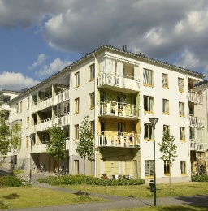









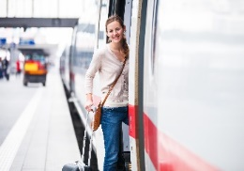



Våra kategorier
Bostäder och Entreprenad
Teknik och Energi
Utbildning och lärande
Digitalisering
Vårdrelaterad förbrukning
Gata och park
Fordon
IT-produkter och tjänster
Läkemedel
Sociala tjänster
Resetjänster
Finansiella tjänster
Administrativa tjänster
Förbrukning administration och kontor

Slide 12
Digitalisering – Tvärfunktionellt

Slide 13


Digitala tjänster

Slide 14

Vi går från ord till handling!
Snabbspår för att tillgängliggöra produkter och tjänster
Ramavtal Programvaror och programvaror som molntjänst
Notes:
Stockholm stad satsar på ny screening-metod som använder artificiell intelligens för att upptäcka läs och skrivsvårigheter.
Förhoppningen är att inget barn med läs- och skrivsvårigheter ska falla mellan stolarna.
Ska erbjudas alla lågstadieelever
Screeningen tar 2 minuter
Enorm tidsbesparing för pedagogerna
Säkerhet på 95%.
Vann Stockholms stad digitalieringspris 2017
Länkar
http://www.stockholm.se/-/Nyheter/Uppkopplad-stad/Ny-AI-baserad-screening-metod-for-tidig-upptackt-av-las--och-skrivsvarigheter-snart-tillganglig-for-Stockholms-stads-skolor/
http://it-pedagogen.se/ai-anvands-att-upptacka-las-och-skrivsvarigheter-skolan/
https://lararnastidning.se/stockholmselever-screenas-for-las-och-skrivsvarigheter/
I dagarna kommer lösningen att vara möjlig att avropa från SKL Kommentus ramavtal för Programvaror och programvaror och tjänster som molntjänst.

Slide 15
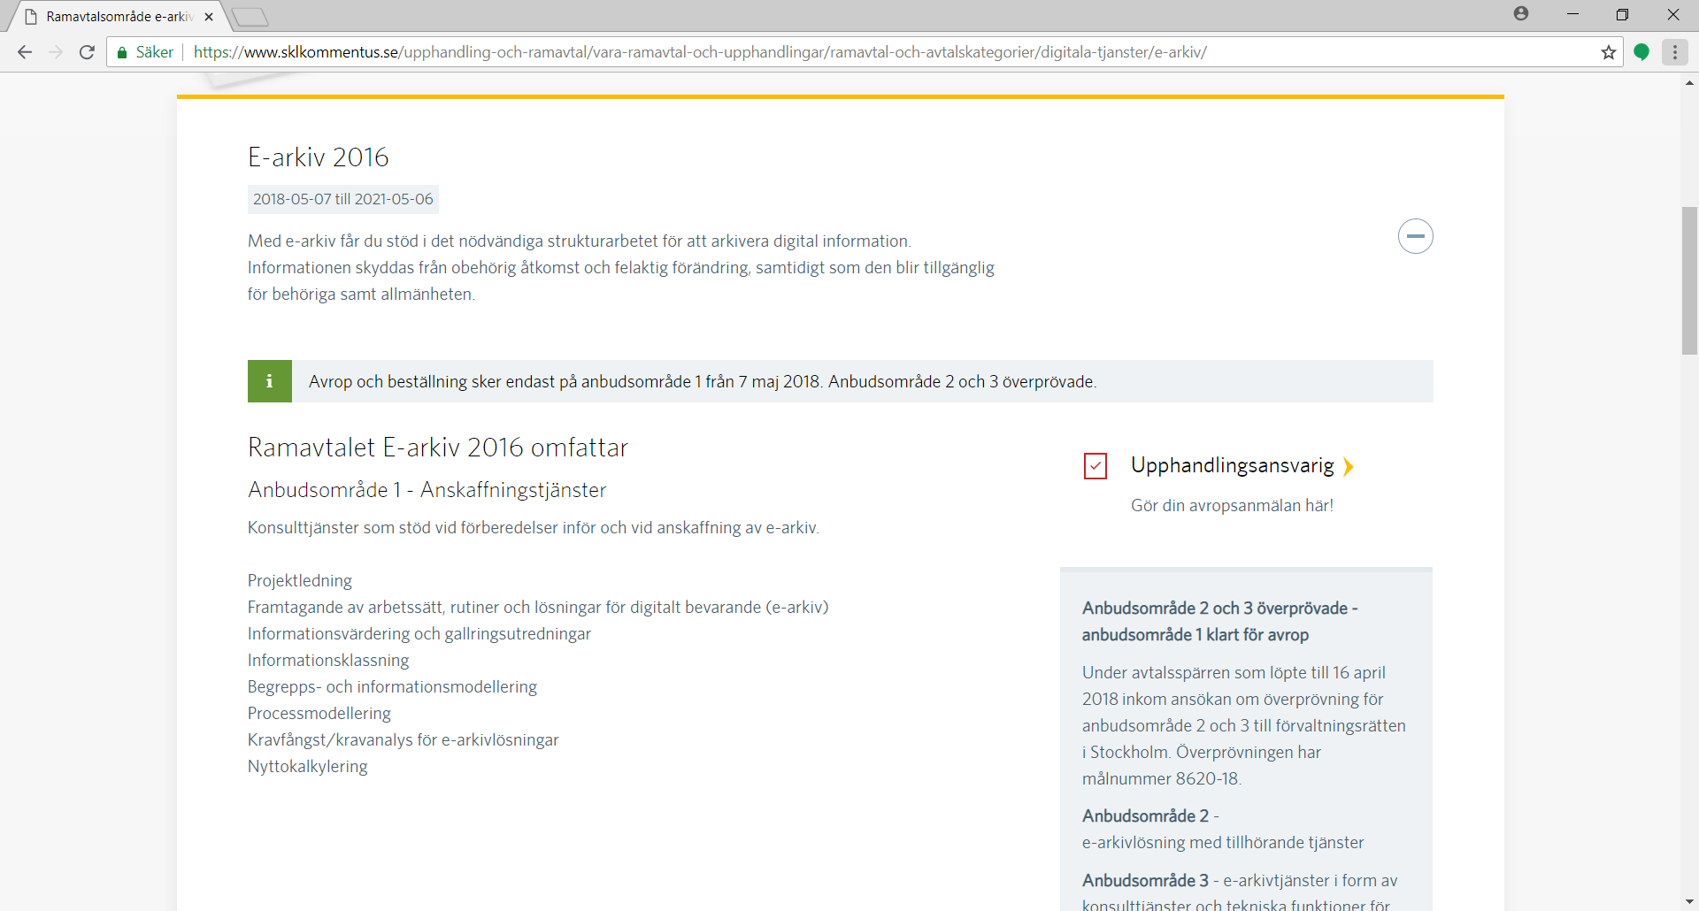
E-Arkivslösningar
E-Arkiv 2016
För er som vill utreda behovet
För er som vill ha hela lösningen
För er som vill säkerställa leveranser från verksamhetssystem

Slide 16
E-arkiv - Anskaffningstjänster
Säkerställande av långsiktig tillgång till
och begriplighet av den information verksamheten
Skapar, använder och vidareförmedlar

Slide 17


Slide 18
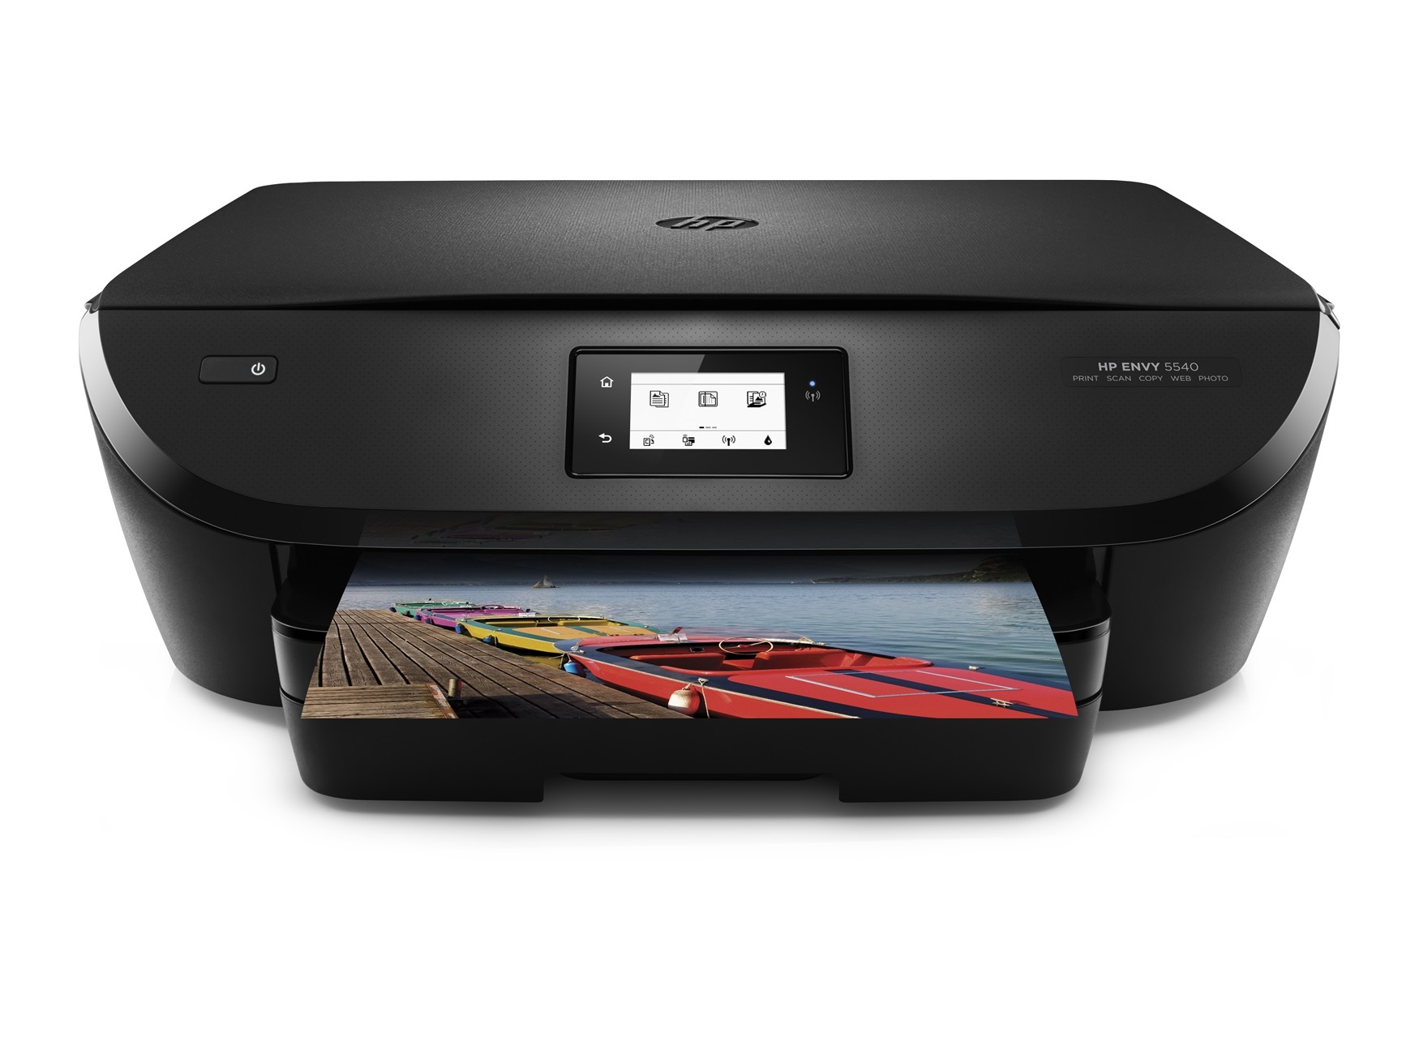

Utskriftstjänster – Mina meddelanden

Slide 19








Projekt – Säker digital kommunikation
Principer & regelverk för tillit
Informationssäkerhet, informationsutbyte, standarder och tekniska specifikationer
Gemensam infrastruktur
Myndigheter
Stat/kommun/landsting
Digital post via
Mina meddelanden
Säker digital kommunikation
över internet
Invånare
Privata utförare i
offentlig
service
friskolor
vårdföretag etc
Säker avsändare
Säker mottagare
Krypterad kommunikation
Skydd mot förvanskning
Spårbarhet
Företag
Företag
Internationellt
Notes:
Asynkron överföring av meddelanden, inte realtidskommunikation
Säker meddelandehantering över internet, inte beroende av ett särskilt nätverk.
Säker kommunikation mellan sändande och mottagande organisationer, i grunden inte beroende av ”mellanhänder”
Arkitekturen är distribuerad med endast nödvändig gemensam IT-infrastruktur
- Gemensamt tillitsramverk
Respektive aktörsorganisation ansvarar för
- Identitets- och åtkomsthantering för medarbetare/personal, t.ex. korrekt behörighetstilldelning, säker identifiering av slutanvändaren osv
- Att följa grundläggande gemensamma regelverk
- Huvudinriktning ang säkerhet: enkelhet, lösningen ska vara förberedd för att klara känsliga personuppgifter, sekretessbelagda uppgifter

Slide 20
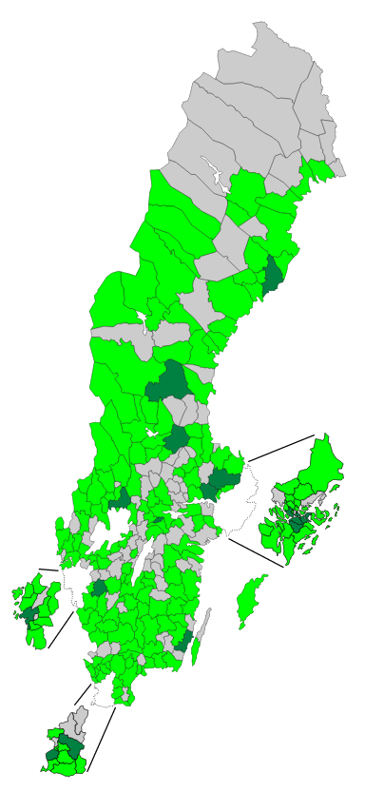
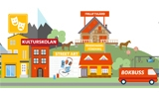
Boknings- och bidragslösningar 2017
”Varför är det enklare att boka en resa till Tokyo än en tennistid i Umeå?”
- Stefan Hildingsson, Fritidschef, Umeå kommun
Filmen:
197 kommuner
Initiativ från Malmö, Göteborg och Umeå
Notes:
Vad är det då vi vill uppnå? Varför gör vi det här? Vilken nytta ska boknings- och bidragslösningen ge oss?
Det ska bli enklare för föreningar, privatpersoner och företag att använda kommunala lokaler och söka bidrag.
Öppnare tillgång till information ger ett effektivare utnyttjande av kommunala lokaler och en ökad möjlighet att få insyn i beslutsprocessen kring lokalbokning och bidrag
Boknings- och bidragsprocesserna är effektivare både för privatpersoner, föreningar, företag och för den kommunala förvaltningen.

Slide 21

Kategori Välfärdsteknologi
Välfärdsteknik är digital teknik som syftar till att bibehålla eller öka trygghet, aktivitet, delaktighet och självständighet som har eller löper förhöjd risk att få en funktionsnedsättning.

Slide 22

Ramavtal inom Kategorin
Befintliga avtal
  Trygghetslarm och larmmottagning 2015
Kommande avtal
  Pågående -Trygghetsskapande teknik 2018
    I samverkan med SKLs Beställarnätverk Välfärdsteknik

Slide 23













Trygghetslarm och larmmottagning - omfattar 4 anbudsområden
1. Hela larmkedjan med larmmottagning
1. Hela larmkedjan med utbruten larmmottagning
Utförare
Kommunikation
Utförare

Slide 24






Anbudsområde 2 omfattar
2. Larmkedjan exklusive kommunikation (med eller utan larmmottagning)
Boende
Larmcentral

Slide 25










Anbudsområde 3 och 4 omfattar
3. Separata Trygghetslarm
4. Separat larmmottagning
Larmcentral

Slide 26

Utmaningar/hinder
Komplext område
Verksamhetskunskap
  Organisation
  Styrgrupp, Roller
Projektledning/förändringsledning
  Behov
  Kartläggning
  Tekniska förutsättningar
  Tester/verifiering
  Förankring
Implementering – tidplan
Avtalsuppföljning

Slide 27

Trygghetsskapande teknik
Målsättningen
  Upphandla trygghetsskapande teknik, som kan användas både i särskilt och ordinärt boende.
  I kommande ramavtal ges förutsättningar för att kunna tillgodose brukares behov och önskemål avseende bibehållen eller ökad trygghet.

Slide 28

Trygghetsskapande teknik 2018 omfattar
Trygghetsskapande teknik för att omgående uppmärksamma om en boende på exempelvis ett äldreboende behöver stöd och hjälp.
Funktioner
  funktioner som automatiskt indikerar/signalerar avvikelser hos individen
  funktioner där individen själv kan påkalla personalens uppmärksamhet
  funktion för visuell tillsyn av individen på distans

Slide 29
Omfattning av funktioner
Omfattningen tar sin utgångspunkt i de funktioner som anges i beställarnätverkets vägledning, Vägledning - Upphandling av trygghetsskapande teknik
Annonsering är beräknad till Q1 2019, därefter förväntas ramavtalet vara klart Q2-Q3 2019.

Slide 30


Sammanfattning
Digitalisering av välfärden kräver
SAMVERKAN, ÖPPENHET och PRESTIGELÖSHET!
Snabbfotade för snabbare spridning av
digitalisering och nya tjänster
Kontra komplexitet i innovativa nya lösningar

Slide 31

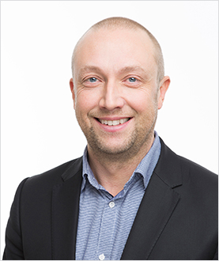
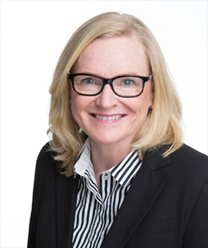
Tack!
Ida Engberg
Kategoriansvarig Digitalisering
08-709 59 94
Ida.engberg@sklkommentus.se
Tommy Bengtsson
Avtalsansvarig Digitala Tjänster
08 – 709 55 20, 072 – 450 01 27
tommy.bengtsson@sklkommentus.se
Yvonne Tonnquist
Avtalsansvarig Välfärdsteknologi
08-709 59 61
yvonne.tonnquist@sklkommentus.se

